Slide 2


02
Toán
Bài 1: Các số 0,1,2,3,4,5 (tiết 3)

Slide 3
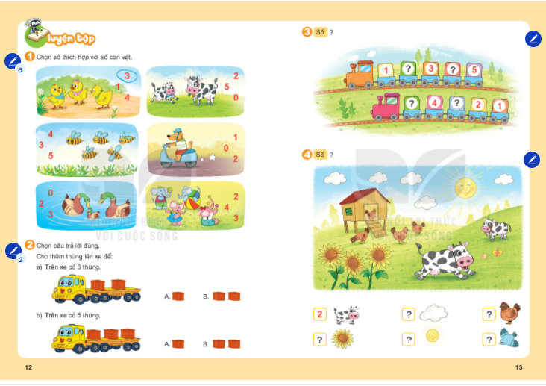

Slide 4

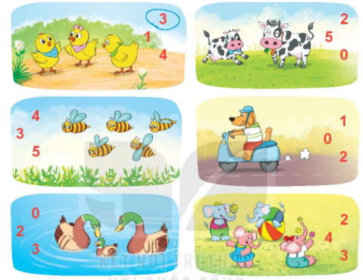
1
Chọn số thích hợp với số con vật?

Slide 5


2
Chọn câu trả lời đúng. Cho thêm thùng lên xe để:
a) Trên xe có 3 thùng:
b) Trên xe có 5 thùng:

Slide 6
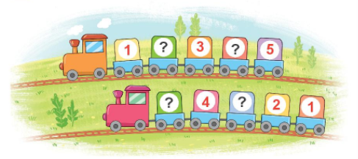
3
Số ?
2
4
5
3

Slide 7
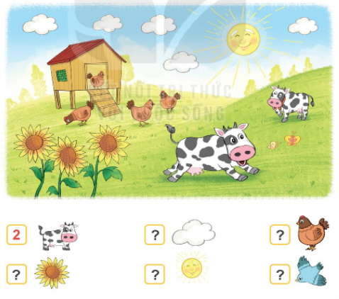
4
Số ?
5
4
3
1
0

Slide 8

Tạm biệt và
hẹn gặp lại các con

